Slide 2
Programa Multiplica SP #Professores 2024
Escola de Formação e Aperfeiçoamento dos Profissionais da Educação - EFAPE

Slide 3
Objetivos do Programa
Promover um conjunto de ações formativas de trabalho colaborativo entre pares que atuam no mesmo componente curricular, área de conhecimento, etapa de ensino ou função;
Oferecer edições contínuas para melhoria das práticas docentes e do processo de ensino e de aprendizagem do estudante em sala de aula;
Ofertar formação continuada em serviço, autorizada pelo Secretário da Pasta, homologada e certificada pela EFAPE.

Slide 4
Características do Programa
Tem como finalidade desenvolver as competências e habilidades relacionadas à prática docente por meio da formação entre pares.
Destina-se aos professores que atuam nas salas de aula das unidades escolares da rede pública estadual paulista.
As formações recebidas são equivalentes à realização das ATPC fornecidas pela EFAPE.

Slide 5
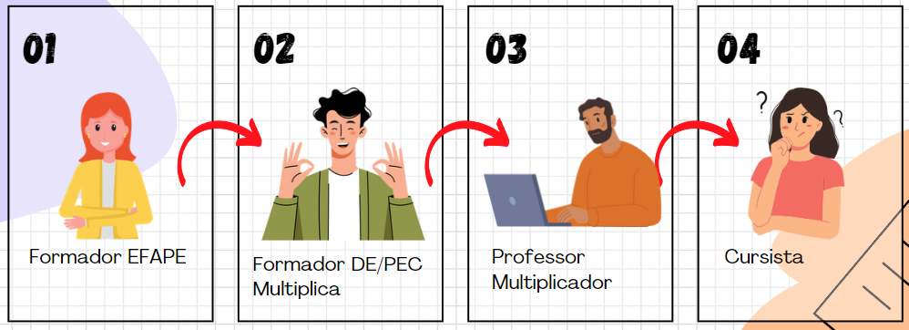
Atores do Programa
Notes:
Canva: https://www.canva.com/design/DAFzgib8HDQ/u3ejrF8I7oxosTZiKD0flw/edit?utm_content=DAFzgib8HDQ&utm_campaign=designshare&utm_medium=link2&utm_source=sharebutton

Slide 6
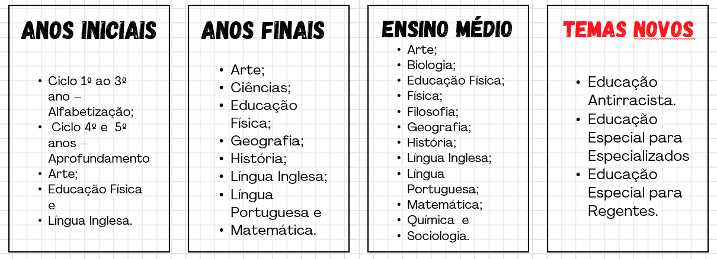
Temas ofertados 2024
Notes:
Canva: https://www.canva.com/design/DAFzgib8HDQ/u3ejrF8I7oxosTZiKD0flw/edit?utm_content=DAFzgib8HDQ&utm_campaign=designshare&utm_medium=link2&utm_source=sharebutton

Slide 7
Quem pode participar?
Formador DE/PEC Multiplica
Professor Multiplicador
Podem participar os Professores Especialistas de Currículo - PEC dos componentes;
E para os dois cursos da Educação Especial somente podem participar os PEC de Educação Especial;
Podem participar os Professores dos componentes;
E para os dois cursos da Educação Especial podem participar professores que atuam na AEE, Itinerância e Ensino Colaborativo

Slide 8
Atribuições do Professor Multiplicador
Promover a formação entre pares, por meio de tutoria, durante as aulas síncronas com o Professor Cursista, de forma a aprimorar o processo de ensino e de aprendizagem;
Participar das ações formativas propostas pelo Formador DE/PEC Multiplica durante a execução do Programa;
Mediar as ações de formação continuada de modo remoto, durante as aulas síncronas, com a câmera aberta, visando à plena identificação e participação;
Orientar os Professores Cursistas sobre a dinâmica das ações de formação continuada e acompanhar o desenvolvimento das atividades durante as aulas síncronas e assíncronas;

Slide 9
Atribuições do Professor Multiplicador
Responder as dúvidas pedagógicas sobre a formação dos Professores Cursistas e emitir devolutivas das atividades durante as aulas síncronas e assíncronas;
Mediar didática e pedagogicamente as atividades tendo como referência o conteúdo específico das pautas formativas;
Orientar e avaliar as atividades propostas, conforme orientações e materiais do Programa, durante as aulas síncronas;
Acompanhar a frequência e a avaliação dos Professores Cursistas e realizar ações de engajamento, a fim de garantir o desenvolvimento das atividades desses professores, durante as aulas síncronas e assíncronas;

Slide 10
Atribuições do Professor Multiplicador
Registrar nas turmas da plataforma virtual as agendas de trabalho, o acompanhamento das atividades, a disponibilização de materiais de apoio para os Professores Cursistas, bem como as gravações dos encontros formativos, mantendo a plataforma organizada e atualizada;
Atender e responder às solicitações do Formador EFAPE e Formador DE/PEC Multiplica dentro do prazo solicitado;
Comunicar antecipadamente ao Formador DE/PEC Multiplica sobre qualquer impedimento de manter as atividades formativas;
Comunicar e oficializar ao Formador DE/PEC Multiplica sobre a desistência de Professor Cursista, formalizando pelos meios institucionais do “Programa Multiplica SP #Professores”.

Slide 11
Carga horária: 5h aulas semanais
2 (duas) horas-aulas (equivalente a 1h30/relógio consecutivas) para participação em formação remota e síncrona ministrada pelo Formador DE/PEC Multiplica;
1 (uma) hora-aula (equivalente a 45 minutos) de estudo e planejamento de tutoria, por turma atribuída;
2 (duas) horas-aulas (equivalente a 1h30/relógio consecutivas) para ministrar as formações remotas e síncronas para os Professores Cursistas, por turma atribuída

